Slide 1
Mercredi 8 avril

Slide 2
Calcul mental
Les tables d’addition
+ 9

Slide 3
Les tables d’addition
+ | 1 | 2 | 3 | 4 | 5 | 6 | 7 | 8 | 9 | 10
1 | 2 | 3 | 4 | 5 | 6 | 7 | 8 | 9 | 10 | 11
2 | 3 | 4 | 5 | 6 | 7 | 8 | 9 | 10 | 11 | 12
3 | 4 | 5 | 6 |  |  |  |  |  |  | 13
4 | 5 | 6 |  | 8 |  |  |  |  |  | 14
5 | 6 | 7 |  |  | 10 |  |  |  |  | 15
6 | 7 | 8 |  |  |  | 12 |  |  |  | 16
7 | 8 | 9 |  |  |  |  | 14 |  |  | 17
8 | 9 | 10 |  |  |  |  |  | 16 |  | 18
9 | 10 | 11 |  |  |  |  |  |  | 18 | 19
10 | 11 | 12 | 13 | 14 | 15 | 16 | 17 | 18 | 19 | 20
Notes:
Aujourd’hui, nous allons poursuivre l’apprentissage des tables d’addition. Et particulièrement celle de + 9.

Slide 4
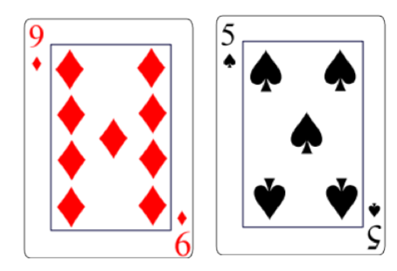
Les tables d’addition
Notes:
Présentation de la spécificité de + 9
Expliquer que 9 + 5 = 10 + 5 -1 = 15 – 1 = 14 → faire le tracé sur le 5 : en prendre 1, et en laisser 4!
Cela va beaucoup plus vite que de compter sur les doigts.

Slide 5
Les tables d’addition
+ | 1 | 2 | 3 | 4 | 5 | 6 | 7 | 8 | 9 | 10
1 | 2 | 3 | 4 | 5 | 6 | 7 | 8 | 9 | 10 | 11
2 | 3 | 4 | 5 | 6 | 7 | 8 | 9 | 10 | 11 | 12
3 | 4 | 5 | 6 |  |  |  |  |  |  | 13
4 | 5 | 6 |  | 8 |  |  |  |  |  | 14
5 | 6 | 7 |  |  | 10 |  |  |  | 14 | 15
6 | 7 | 8 |  |  |  | 12 |  |  |  | 16
7 | 8 | 9 |  |  |  |  | 14 |  |  | 17
8 | 9 | 10 |  |  |  |  |  | 16 |  | 18
9 | 10 | 11 |  |  | 14 |  |  |  | 18 | 19
10 | 11 | 12 | 13 | 14 | 15 | 16 | 17 | 18 | 19 | 20
Notes:
Compléter le tableau

Slide 6
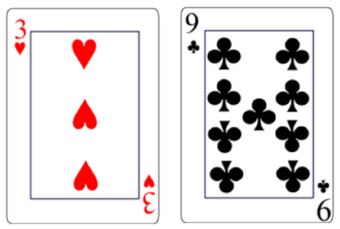
Les tables d’addition
A toi de jouer!
Notes:
Idem que la situation précédente.

Slide 7
Les tables d’addition
+ | 1 | 2 | 3 | 4 | 5 | 6 | 7 | 8 | 9 | 10
1 | 2 | 3 | 4 | 5 | 6 | 7 | 8 | 9 | 10 | 11
2 | 3 | 4 | 5 | 6 | 7 | 8 | 9 | 10 | 11 | 12
3 | 4 | 5 | 6 |  |  |  |  |  | 12 | 13
4 | 5 | 6 |  | 8 |  |  |  |  |  | 14
5 | 6 | 7 |  |  | 10 |  |  |  | 14 | 15
6 | 7 | 8 |  |  |  | 12 |  |  |  | 16
7 | 8 | 9 |  |  |  |  | 14 |  |  | 17
8 | 9 | 10 |  |  |  |  |  | 16 |  | 18
9 | 10 | 11 | 12 |  | 14 |  |  |  | 18 | 19
10 | 11 | 12 | 13 | 14 | 15 | 16 | 17 | 18 | 19 | 20
Notes:
Compléter le tableau et interroger sur les cases vides de la ligne de + 9

Slide 8
Les tables d’addition
+ | 1 | 2 | 3 | 4 | 5 | 6 | 7 | 8 | 9 | 10
1 | 2 | 3 | 4 | 5 | 6 | 7 | 8 | 9 | 10 | 11
2 | 3 | 4 | 5 | 6 | 7 | 8 | 9 | 10 | 11 | 12
3 | 4 | 5 | 6 |  |  |  |  |  | 12 | 13
4 | 5 | 6 |  | 8 |  |  |  |  | 13 | 14
5 | 6 | 7 |  |  | 10 |  |  |  | 14 | 15
6 | 7 | 8 |  |  |  | 12 |  |  | 15 | 16
7 | 8 | 9 |  |  |  |  | 14 |  | 16 | 17
8 | 9 | 10 |  |  |  |  |  | 16 | 17 | 18
9 | 10 | 11 | 12 | 13 | 14 | 15 | 16 | 17 | 18 | 19
10 | 11 | 12 | 13 | 14 | 15 | 16 | 17 | 18 | 19 | 20
Notes:
Indiquer qu’il y a de moins en moins de tables à apprendre car on peut « échange r » les nombres : 3+ 4 = 4+3

Slide 9
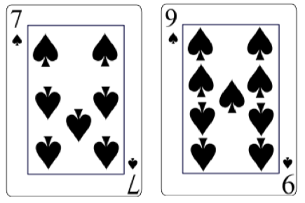
Les tables d’addition
A toi de jouer!
Notes:
À toi de jouer
Et proposer d’autres addition sans support visuel

Slide 10
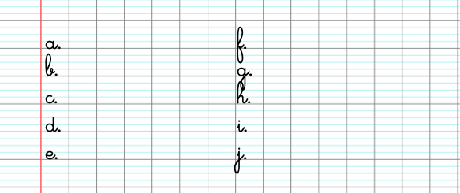
Les tables d’addition

Slide 11
Les tables d’addition
a. 1 + 3 = …
b. 1 + … = 2
c.
d.
e.

Slide 12
Les tables d’addition
2 + 2 = … f. 7 + … = 9
1 + … = 6 g. 5 + 10 = …
9 + 5 = … h. 9 + … = 18
7 + 7 = … i. 9 + 6 = …
9 + … = 10 j. 6 + 10 = …

Slide 13
Les tables d’addition
2 + 2 = …
1 + … = 6
9 + 5 = …
7 + 7 = …
9 + … = 10
7 + … = 9
5 + 10 = …
9 + … = 18
9 + 6 = …
6 + 10 = …

Slide 14
Les tables d’addition
Notes:
A la maison, si tu n’as pas de cartes pour continuer le jeu, tu peux utiliser des feuilles où tu écris les nombres de 1 à 10. Il faut faire deux séries.

Slide 15
Nombres

Slide 16
Edouardo et Eléonore se font mesurer.
Edouardo mesure 82 cm et Eléonore mesure 87 cm.
Qui est le plus grand ?

Slide 17
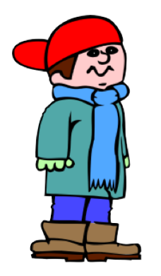
Eléonore
87 cm
Edouardo
82 cm
est plus petit que

Slide 18
Le photographe de l’école veut placer les enfants du plus petit au plus grand. Peux-tu l’aider ?
Elisa
79 cm
Ismaël
97 cm
Virgile
82 cm
Lucie
92 cm
est plus petit que
est plus petit que
est plus petit que
Notes:
On entoure le chiffres des dizaines. Puis on regarde le chiffre des unités.

Slide 19
Le photographe de l’école veut placer les enfants du plus grand au plus petit. Peux-tu l’aider ?
Faustine
95 cm
Maya
65 cm
Pierre
82 cm
Tom
92 cm
Notes:
On entoure le chiffres des dizaines. Puis on regarde le chiffre des unités.

Slide 20
Le photographe de l’école veut placer les enfants du plus grand au plus petit. Peux-tu l’aider ?
Faustine
95 cm
Maya
65 cm
Pierre
82 cm
Tom
92 cm
Notes:
On entoure le chiffres des dizaines. Puis on regarde le chiffre des unités.

Slide 21
Le photographe de l’école veut placer les enfants du plus grand au plus petit. Peux-tu l’aider ?
Faustine
95 cm
Tom
92 cm
Pierre
82 cm
Maya
65 cm
est plus grand que
est plus grand que
est plus grand que
Notes:
On entoure le chiffres des dizaines. Puis on regarde le chiffre des unités.

Slide 22
Ranger des nombres
Range ces nombres dans l’ordre croissant
(du plus petit au plus grand).
65
87
58
78
Notes:
On entoure le chiffres des dizaines. Puis on regarde le chiffre des unités.
Écrire les nombres et placer les signes

Slide 23
Ranger des nombres
Range ces nombres dans l’ordre décroissant
(du plus grand au plus petit).
70
54
85
73
Notes:
On entoure le chiffres des dizaines. Puis on regarde le chiffre des unités.
Écrire les nombres et placer les signes

Slide 24
Situation pour demain
Range ces nombres dans l’ordre décroissant
(du plus grand au plus petit) .
89
69
96
84
Notes:
On entoure le chiffres des dizaines. Puis on regarde le chiffre des unités.
Écrire les nombres et placer les signes

Slide 25
Le quiz du jour
Range ces nombres dans l’ordre croissant
(du plus petit au plus grand).
65
87
58
78
a
c
58 65 87 78
d
58 65 78 87
b
65 58 78 87
87 78 65 58
Notes:
3 + 1

Slide 26
Le quiz du jour
Range ces nombres dans l’ordre croissant
(du plus petit au plus grand).
65
87
58
78
a
c
58 65 87 78
d
58 65 78 87
b
65 58 78 87
87 78 65 58
Notes:
3 + 1

Slide 27
Le quiz du jour
Range ces nombres dans l’ordre décroissant
(du plus grand au plus petit).
65
87
58
78
a
c
58 65 87 78
d
58 65 78 87
b
65 58 78 87
87 78 65 58
Notes:
3 + 1

Slide 28
Le quiz du jour
Range ces nombres dans l’ordre décroissant
(du plus grand au plus petit).
65
87
58
78
a
c
58 65 87 78
d
58 65 78 87
b
65 58 78 87
87 78 65 58
Notes:
3 + 1

Slide 29
Le quiz du jour
Range ces nombres dans l’ordre croissant
(du plus petit au plus grand).
49
61
6
79
81
a
81 79 61 49 6
c
6 49 61 79 81
d
6 49 62 79 81
b
6 61 81 49 79
Notes:
9 + 7 – rappel technique du + 9

Slide 30
Le quiz du jour
Range ces nombres dans l’ordre croissant
(du plus petit au plus grand).
49
61
6
79
81
a
81 79 61 49 6
c
6 49 61 79 81
d
6 49 62 79 81
b
6 61 81 49 79
Notes:
9 + 7 – rappel technique du + 9

Slide 31
Problèmes

Slide 32
La situation d’hier
Il y a 65 passagers dans un bus. Il s’arrête à un premier arrêt, 24 passagers descendent. Puis, il s’arrête à un second arrêt où 31 passagers descendent. Personne ne monte à ces deux arrêts.
Combien reste-t-il de passagers dans le bus ?

Slide 33
La situation d’hier
Il y a 65 passagers dans un bus. Il s’arrête à un premier arrêt, 24 passagers descendent. Puis, il s’arrête à un second arrêt où 31 passagers descendent. Personne ne monte à ces deux arrêts.
Combien reste-t-il de passagers dans le bus ?

Slide 34
Première situation
Ce matin, Tom a apporté à l’école 24 billes. À la récréation du matin, il en gagne 5. Puis à la récréation de l’après-midi, il en perd 4.
Combien a-t-il de billes à la fin de la journée ?

Slide 35
Première situation
Ce matin, Tom a apporté à l’école 24 billes. À la récréation du matin, il en gagne 5. Puis à la récréation de l’après-midi, il en perd 4.
Combien a-t-il de billes à la fin de la journée ?
Notes:
Dessin des dizaines et unités – puis 24 + 5 =29 ET 29 - 4 = 25;
Vérif dessin unités
Phrase réponse
oral : + 5 – 1 = +1 : une bille de plus au total

Slide 36
Deuxième situation
Ce matin, Pauline a apporté à l’école 93 billes. À la récréation du matin, elle en gagne 6. Puis à la récréation de l’après-midi, elle en perd 3.
Combien a-t-elle de billes à la fin de la journée ?

Slide 37
Situation pour demain
Ce matin, Pauline a apporté à l’école 35 billes. À la récréation du matin, elle en gagne 20. Puis à la récréation de l’après-midi, elle en perd 10.
Combien a-t-elle de billes à la fin de la journée ?

Slide 38
CE1

Slide 39
La situation d’hier
Calculer en posant 732 – 76 ?

Slide 40
Calcule en posant : 189 + 92 + 302

Slide 41
Calcule en posant : 756 – 377

Slide 42
Calcule pour demain
Calcule en posant : 159 + 112 + 72 + 244

